Slide 1
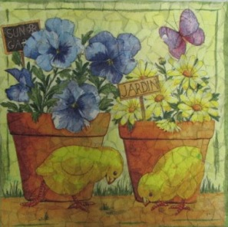
Старая фреска в технике декупаж.
Руководитель кружка «Вдохновение»
воспитатель высшей квалификационной категории Панчук Наталья Николаевна
МАДОУ г. Нижневартовска ДС №68 «Ромашка»

Slide 2
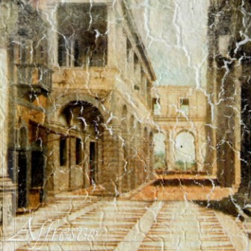
Что такое фреска?
Фре́ска -
(в переводе с итал.– свежий) живопись по сырой штукатурке, одна из техник стенных росписей.

Slide 3
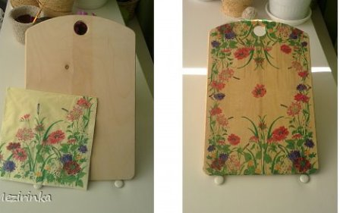
Что такое декупаж?
Декупаж (в переводе с французского — вырезать) — техника декорирования различных предметов, основанная на присоединении рисунка, картины или орнамента (обычного вырезанного) к предмету, и далее, покрытии полученной композиции лаком ради эффективности, сохранности и долговечности.

Slide 4
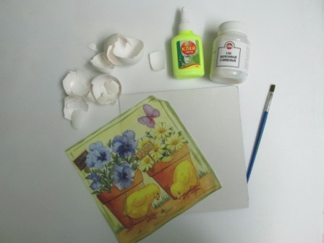
Материалы и инструменты.
Кисти
Клей ПВА
Лак
Ножницы
Салфетки.

Slide 5
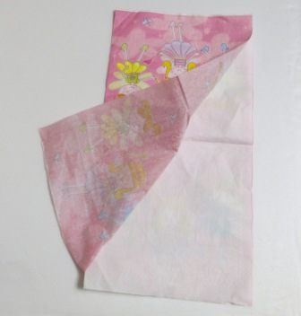
Мастер-класс
Если у вас салфетки трехслойные, для начала необходимо отделить два белых слоя. Иначе она начнет расслаиваться во время работы, что может ее испортить.

Slide 6
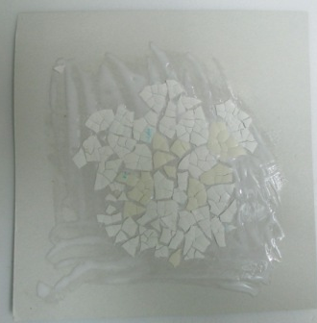
Для работы нам понадобиться основа из плотного картона. Размер картона должен быть больше салфетки на 0.5 см. с каждой стороны. Основу смазываем клеем ПВА, сверху на клей раскладываем скорлупки прижимая их кисточкой.

Slide 7
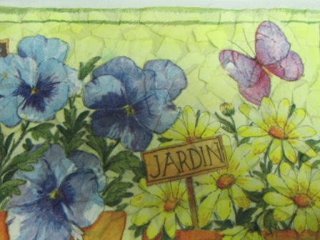
Сверху на скорлупки прикладываем салфетку и аккуратно ее приглаживаем сухой кисточкой.

Slide 8
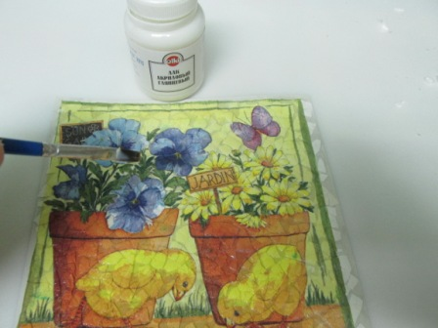
После того как вся салфетка будет приклеена к скорлупкам, сверху покрываем ее лаком.

Slide 9
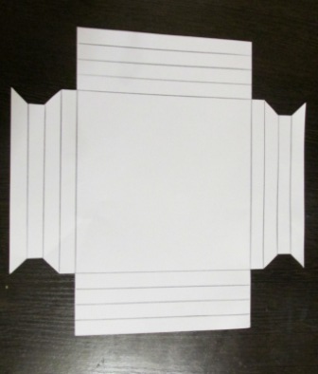
Делаем рамочку.

Slide 10
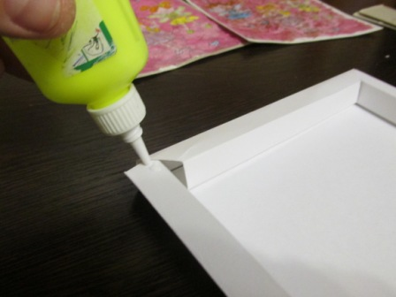
Сгибаем края рамочки по линии сгиба, уголки склеиваем.

Slide 11
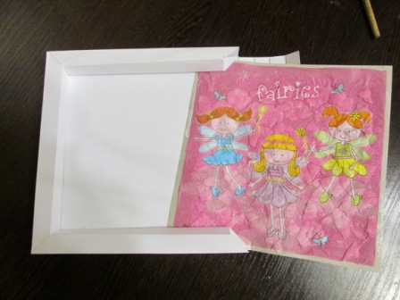
Фреску вставляем в рамку

Slide 12
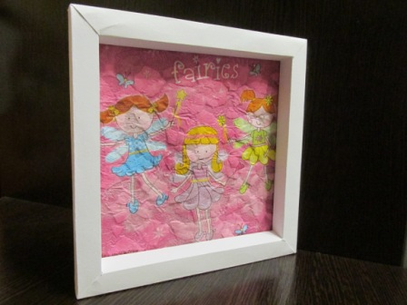
Рамочку можно оставить белую а можно декорировать.

Slide 13
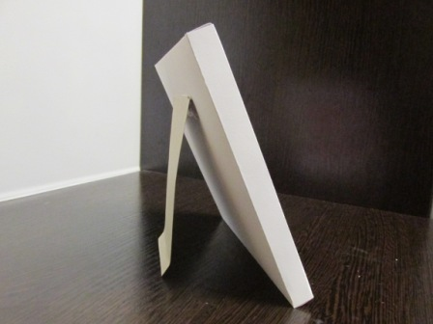
Сзади можно приклеить полоску картона для того чтобы работа могла стоять на столе, можно сделать крепления. Чтобы работу повесить на стену.

